Slide 1
Solides cristallins
Agrégation

Slide 2
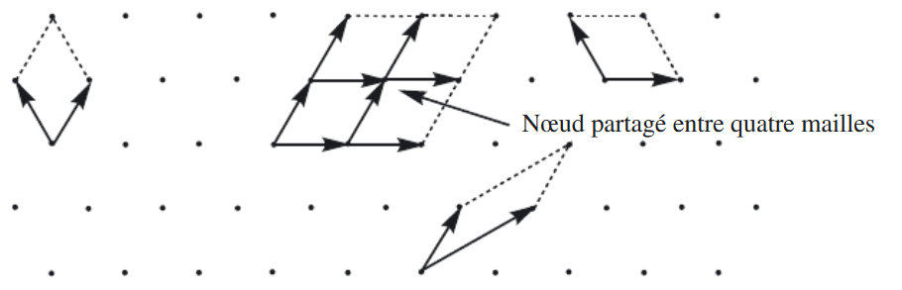
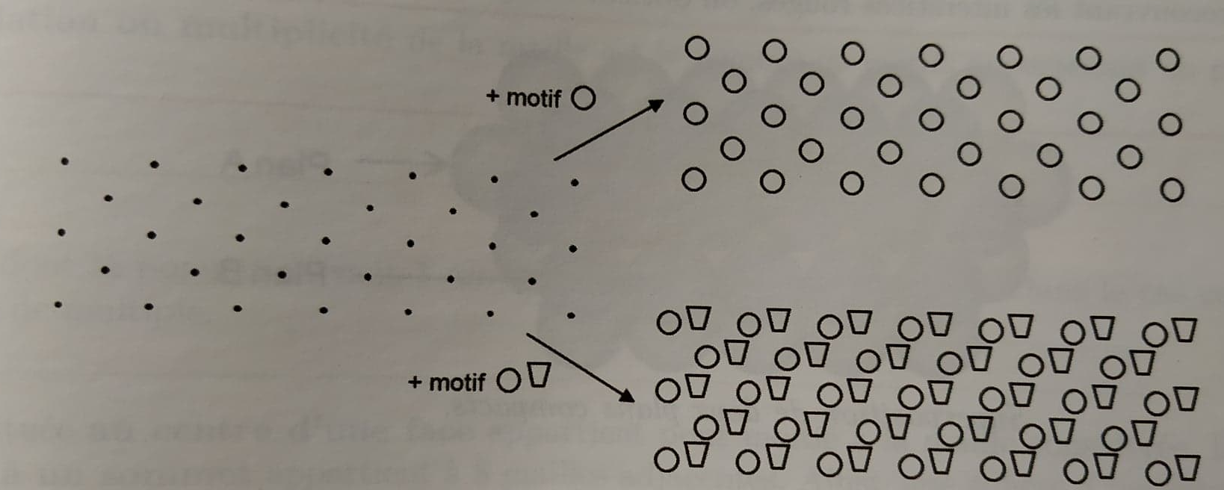
Réseaux et Motifs

Slide 3
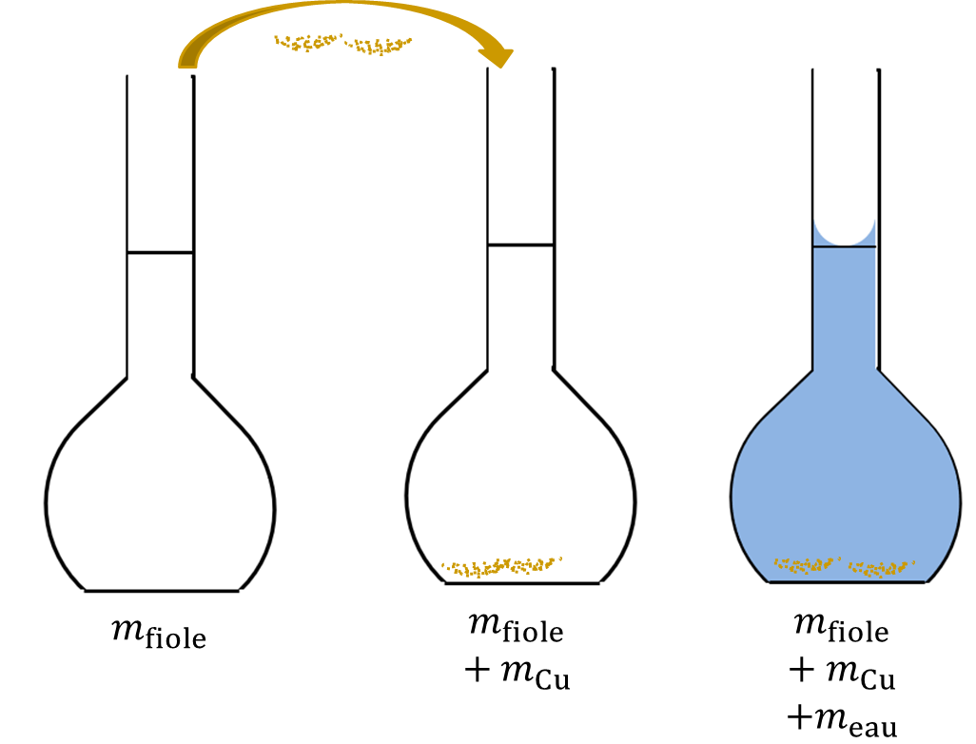
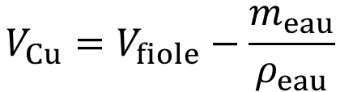
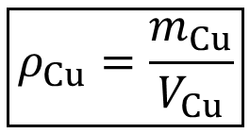
Mesure de la masse volumique du Cuivre
$$V_{Cu}=V_{fiole}−\frac{m_{eau}}{ρ_{eau}}$$
$$\boxed{ρ_{Cu}=\frac{m_{Cu}}{V_{Cu}}}$$

Slide 4
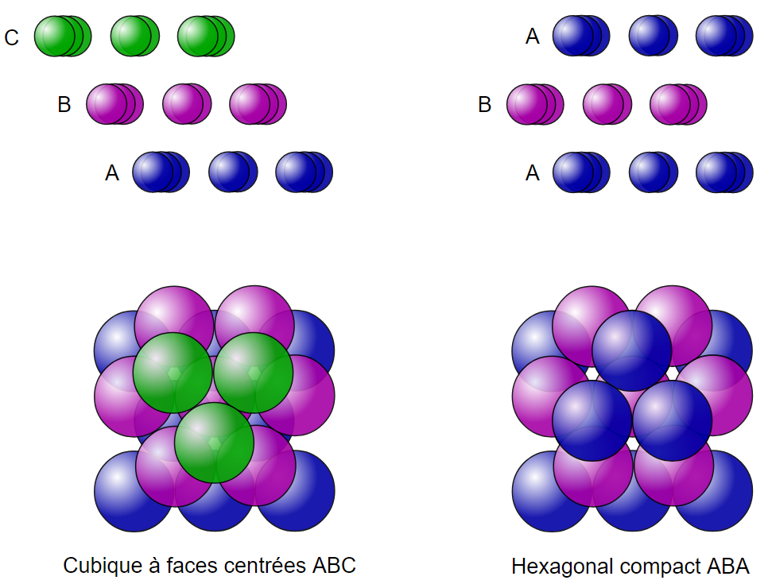
Empilement compacts

Slide 5
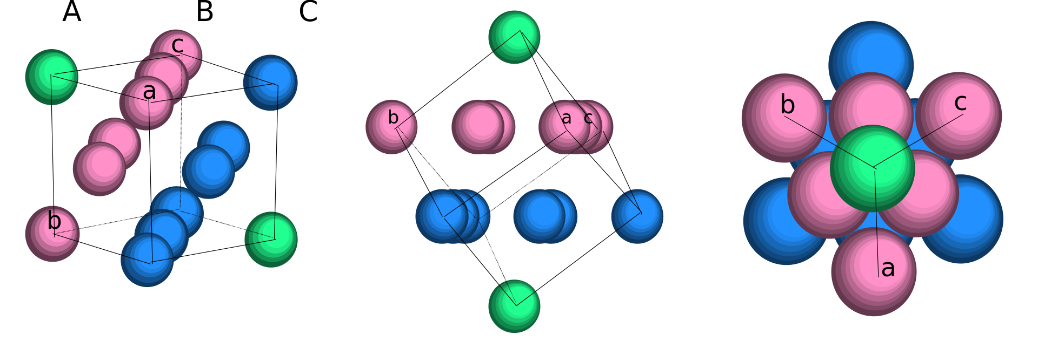
Structure cubique face centrées

Slide 6
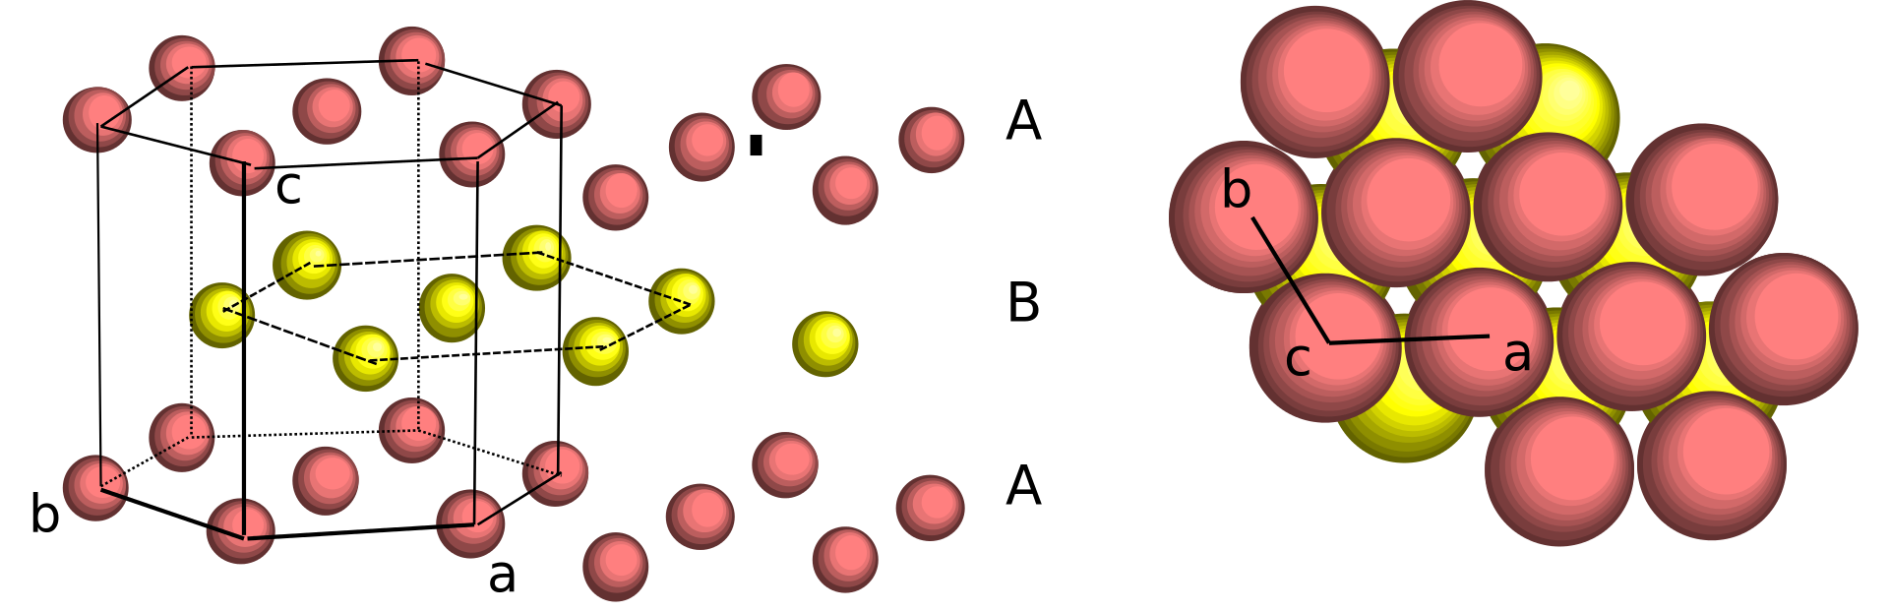
Structure hexagonale compacte

Slide 7
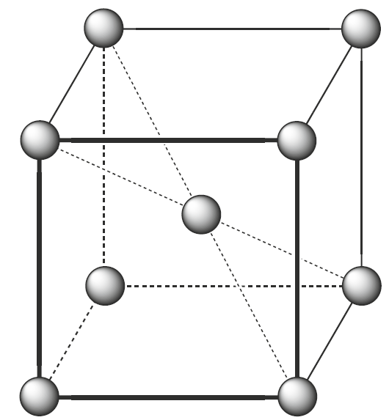

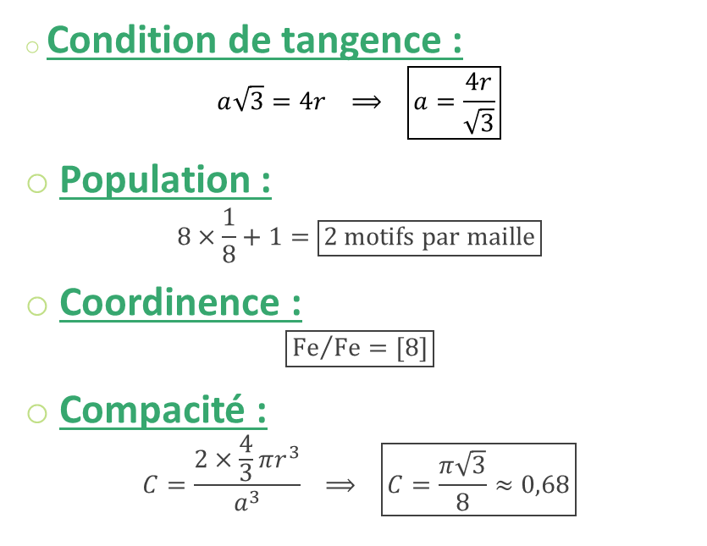
Structure cubique centré
Condition de tangence :
$$a\sqrt{3}=4r ⟹ \boxed{a=\frac{4r}{\sqrt{3}}}$$
Population :
$$8×\frac{1}{8}+1=\boxed{2 motifs par maille}$$
Coordinence :
$$\boxed{{Fe}/{Fe}=[8]}$$
Compacité :
$$C=\frac{2×\frac{4}{3}πr^{3}}{a^{3}} ⟹ \boxed{C=\frac{π\sqrt{3}}{8}≈0,68}$$
$$a$$

Slide 8
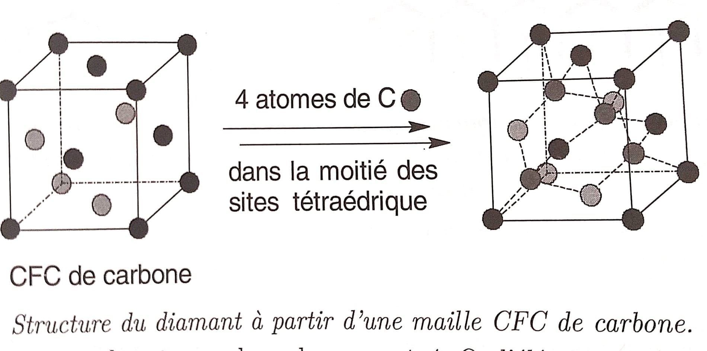
Diamant

Slide 9
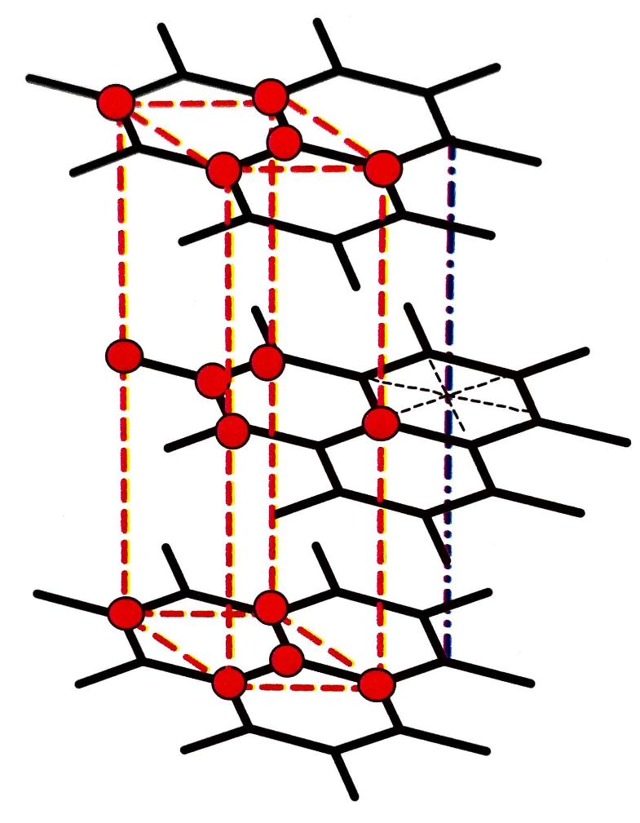
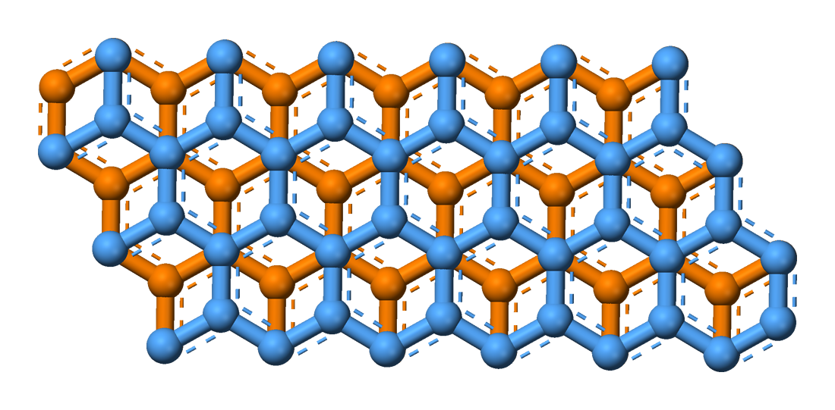
Graphite

Slide 10
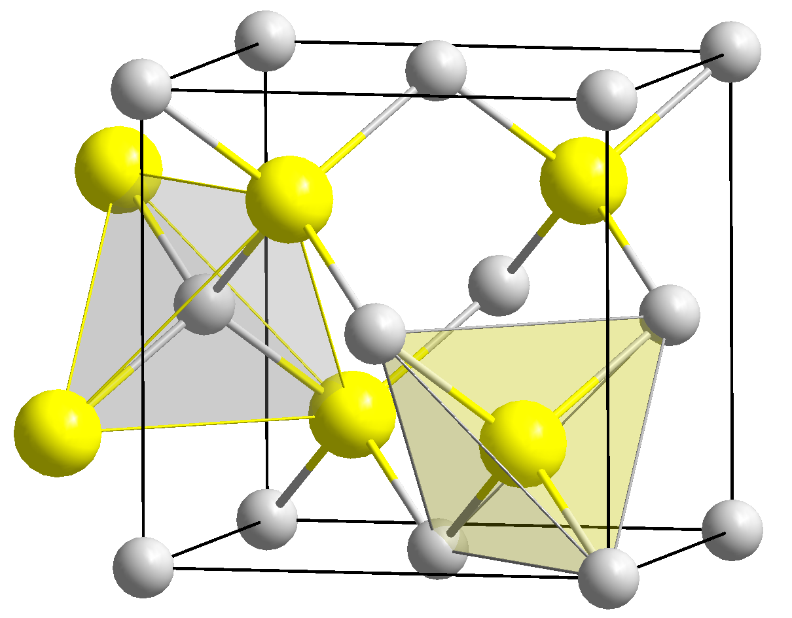
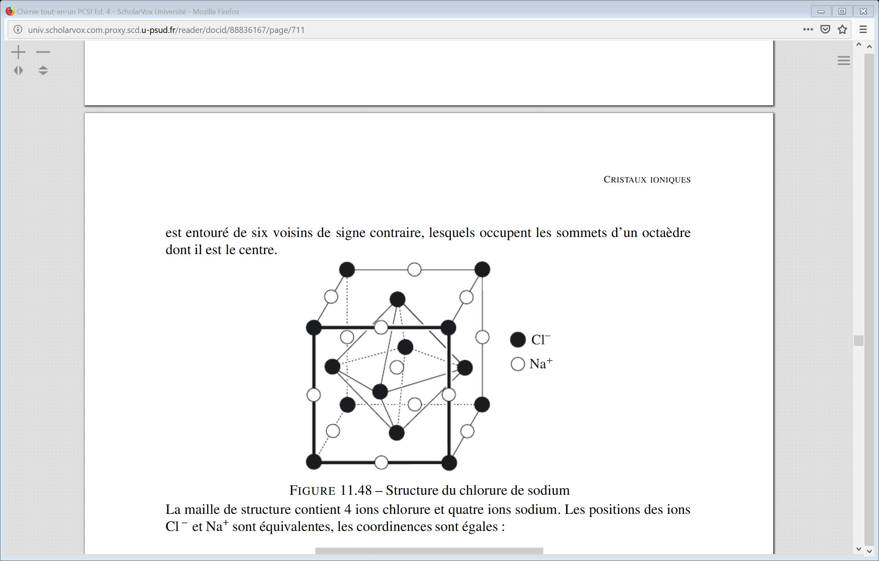
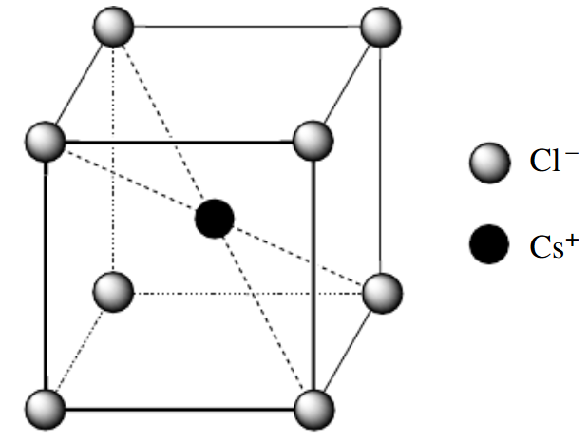







Cristaux ioniques
$$ZnS$$
$$NaCl$$
$$CsCl$$
$$0,40$$
$$0,54$$
$$0,80$$
$$\frac{r_{+}}{r_{−}}$$

Slide 11
Merci

